Slide 1
新上任 掃地工作
垃圾場 1位組長：楊文寧檢
3位組員：陳熹檢、呂奕蓁地、江昱潔地
男廁 1位組長：駱宥端道
3位組員：郭育銘間、陳治銘垃、李彥擎無
女廁 1位組長：羅韵喬廊
3位組員：游順仁道、黃芸蓁垃、黃思穎間
教室 1位組長：廖振宏廊
9位組員：林軒宇窗、廖宇翃窗、蔡誠瑋手、王威程地
張玉琪板、邱衣翎地、吳婕伃書

Slide 2
新上任 班級幹部
班長：陳熹 副班長：郭育銘
學藝長：蔡誠瑋 體育長：駱宥端、陳治銘
整潔長：呂奕蓁 潔牙長：王威程
護眼長：李彥擎 體溫長：張玉琪
圖書長：邱衣翎 電器長：廖宇翃
打菜長：游順仁、廖振宏、黃芸蓁
小老師不變動

Slide 3
新座位
江采瑜 | 王威程 | 蔡誠瑋 | 廖振宏 | 簡豪廷
駱宥端 | 劉庭恩 | 廖宇翃 | 邱衣翎 | 郭育銘
羅韵喬 | 黃思穎 | 黃芸蓁 | 張玉琪 | 陳治銘
林軒宇 | 李彥擎 | 江昱潔 | 楊文寧 | 游順仁
 |  | 陳 熹 | 呂奕蓁 | 吳婕伃

Slide 4
早自修 7:50~8:05 晨讀MSSR
第三節考1200單
Notes:
注意：若要變更此投影片上的影像，請選取該影像並將它刪除。然後按一下預留位置中的 [圖片] 圖示
以插入您自己的影像。

Slide 5
我們的約定～ 1.預備鐘聲響，安靜回座位 2.上課不玩魔方，專心上課 3.除非上課需要，不碰平板 平板一律蓋上放在椅子下方
㊣遵守約定 老師安心 家長放心㊣

Slide 6
週五課表
社國數護眼自
打菜/量體溫、用餐
12:15潔牙、午睡
美美音

Slide 7
下課10分鐘～ 請大家帶社會簿本，走廊排隊 小老師請帶隊
◎電器長請關閉電燈

Slide 8
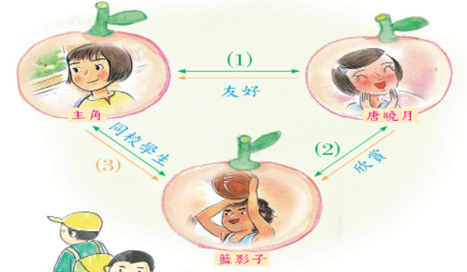
第二節 國語課
今日線上作業
錄音：學習吧7【L】
國習9

Slide 9
下課15分鐘～ 記得喝水 上廁所 室外走走 望遠凝視
Notes:
注意：若要變更此投影片上的影像，請選取該影像並將它刪除。然後按一下預留位置中的 [圖片] 圖示
以插入您自己的影像。

Slide 10
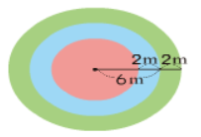
第三節 數學課 護眼操別忘了...
1200單
依成績寫筆記
下周一50單小挑戰，加油!
今日作業
數習74-77
因材網7-7

Slide 11
下課10分鐘～ 先 做護眼操 再 拿自然簿本 最後 走廊排隊 小老師請帶隊

Slide 12
午餐時間
１２：１５潔牙
１２：２５午睡
★整理抽屜書包
Notes:
注意：若要變更此投影片上的影像，請選取該影像並將它刪除。然後按一下預留位置中的 [圖片] 圖示
以插入您自己的影像。

Slide 13
午休整潔活動 廁所和教室各1人 掃地＋拖地 週二午休 英語說故事練習
感謝 采瑜 協助整理教室整潔
Notes:
注意：若要變更此投影片上的影像，請選取該影像並將它刪除。然後按一下預留位置中的 [圖片] 圖示
以插入您自己的影像。

Slide 14
下課５分鐘～ 請大家準備美勞用具 到外面排隊小老師請帶隊
◎電器長 請關電燈◎
◎第一排同學 請關外窗戶◎
◎第五排同學 請關內窗戶◎

Slide 15
第七節 下課記得
桌子請對正、椅下請淨空
地面掃乾淨、椅子抬起來
第八節 音樂課下課記得
檢查書包、餐袋、雨具…記得帶走

Slide 16
天雨帶雨具 天冷帶外套
Notes:
注意：若要變更此投影片上的影像，請選取該影像並將它刪除。然後按一下預留位置中的 [圖片] 圖示
以插入您自己的影像。

Slide 17
學習吧-我們這一班-桃園天氣預報 隨時留意天氣變化，請保重身體!

